Slide 1

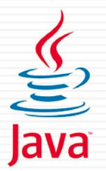

Java
¿Qué es Java?
La tecnología Java es un lenguaje de programación orientado a objetos y una plataforma comercializada por primera vez en 1995 por Sun Microsystems.

Slide 2
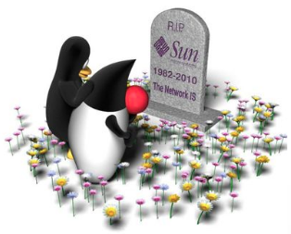
Java
¿Qué es Java?
El lenguaje de programación Java fue originalmente desarrollado por James Gosling de Sun Microsystems (la cual fue adquirida por la compañía Oracle) y publicado en 1995 como un componente fundamental de la plataforma Java de Sun Microsystems.

Slide 3

Java
¿Qué es Java?
El lenguaje en sí mismo toma mucha de su sintaxis de C y C++, pero tiene un modelo de objetos más simple y elimina herramientas de bajo nivel.
Es independiente de la plataforma. Las primeras implementaciones de Java rezaban:"write once, run anywhere".
Posee un sistema de administración de memoria automático.

Slide 4

Java
Algo de historia
Java se creó originalmente como una herramienta de programación para un proyecto set-top-box conocido como *7.
Fue realizado por un equipo de 13 personas, dirigidas por James Gosling.
Los objetivos de Gosling eran implementar una máquina virtual y un lenguaje con una estructura y sintaxis similar a C++.

Slide 5
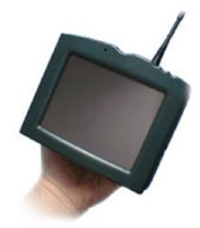
Java
Algo de historia
En un principio, el sistema *7 no encontró un lugar en el mercado.
A principios de los noventa, y sin un mercado para su herramienta, Gosling y su equipo se reunieron y notaron que la nueva y popular Internet" tenía exactamente el tipo de configuración de red que ellos habían visionado para la industria de la TV por cable.

Slide 6
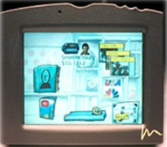
Java
Algo de historia
Con esto en mente Gosling y su equipo crearon el navegador WebRunner y realizaron un demo que mostraba una molécula animada en una reunión de profesionales de la industria de entretenimiento e Internet.
Todos sabemos como termina esta historia....

Slide 7
Java
¿Por qué Java?
El lenguaje se denominó inicialmente "Oak". Luego pasó a denominarse "Green" tras descubrir que Oak era ya una marca comercial registrada.
El término "JAVA" fue acuñado en una cafetería frecuentada por algunos de los miembros del equipo.

Slide 8
Java
¿Por qué Java?
No está claro si es un acrónimo o no, algunas hipótesis indican que podría tratarse de las iniciales de sus creadores: James Gosling, Arthur Van Hoff, y Andy Bechtolsheim. Otras abogan por "Just Another Vague Acronym".
La hipótesis que más fuerza tiene es la que Java debe su nombre a un tipo de café disponible en la cafetería.

Slide 9
Java
Introducción
La plataforma Java es una plataforma de software que se ejecuta sobre la base de varias plataformas de hardware.
Está compuesto por JVM (Java Virtual Machine) y la interfaz de programación de aplicaciones Java (API), un amplio conjunto de componentes de software listos para usar, que facilitan el desarrollo y despliegue de aplicaciones.

Slide 10
Java
Introducción
Además de la API Java, toda implementación completa de la plataforma Java incluye:
Herramientas de desarrollo para compilar, ejecutar, supervisar, depurar y documentar aplicaciones.
Mecanismos estándar para desplegar aplicaciones para los usuarios.
Kits de herramientas de interfaz de usuario que permiten crear interfaces gráficas de usuario (GUIs) sofisticadas.
Bibliotecas de integración que permiten que los programas accedan a bases de datos y manipulen objetos remotos.

Slide 11
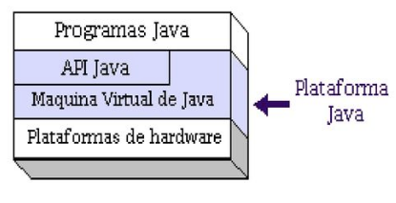
Java
Introducción
Los programas Java no se ejecutan en nuestra máquina real (en nuestra computadora) sino que Java simula una "máquina virtual" con su propio hardware y sistema operativo.

Slide 12
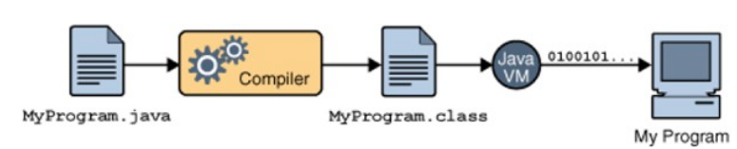
Java
Introducción
En Java el proceso es:
Del código fuente, se pasa a un código intermedio denominado habitualmente "bytecode" entendible por la máquina virtual Java.
Y es esta máquina virtual simulada, denominada Java Virtual Machine o JVM, la encargada de interpretar el bytecode dando lugar a la ejecución del programa.

Slide 13
Java
Introducción
En Java el código fuente se escribe en un archivo de texto plano con extensión java.
Luego, el código es compilado a archivos .class. Un archivo .class no contiene código nativo a un tipo de procesador, en cambio contiene bytecodes.
Finalmente, la aplicación es interpretada por la máquina virtual de Java, transformando los bytecodes en código nativo en tiempo de ejecución.

Slide 14
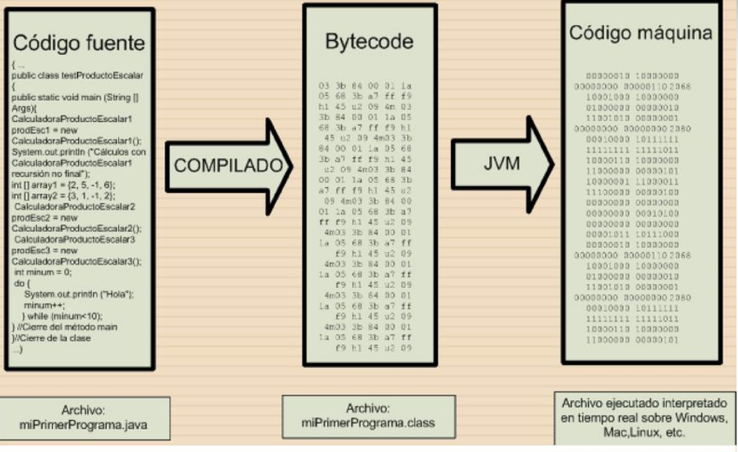
Java

Slide 15
Java
Introducción
Todo programa en Java está organizado en clases, estas se codifican en archivos de texto con extensión .java.
Cada archivo de código fuente .java puede contener una o varias clases, aunque lo normal es que haya un archivo por clase.

Slide 16
Java
Introducción
Cuando se compila un .java se genera uno o varios archivos .class de código binario (bytecodes) que son independientes de la arquitectura.
Esta independencia supone que los bytecodes no pueden ser ejecutados directamente por ningún sistema operativo.

Slide 17
Java
Introducción
Durante la fase de ejecución es cuando los archivos .class se someten a un proceso de interpretación, consistente en traducir los bytecodes a código ejecutable por el sistema operativo.
Esta operación es realizada por la JVM.

Slide 18
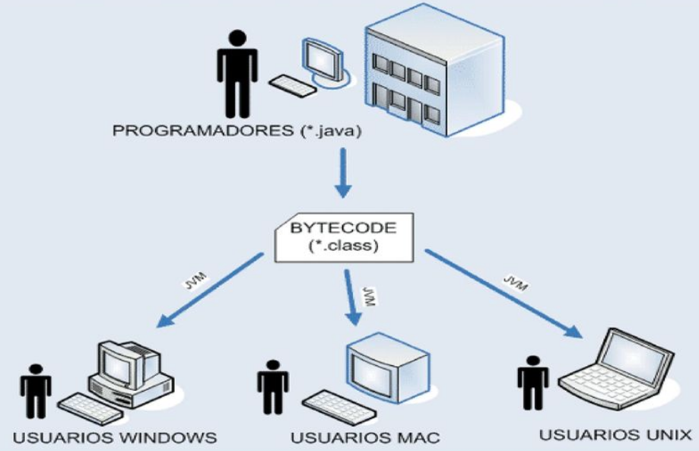
Java

Slide 19

Java
JDK
El Java Development Kit (JDK) proporciona el conjunto de herramientas básico para el desarrollo de aplicaciones con Java estándar.

Slide 20
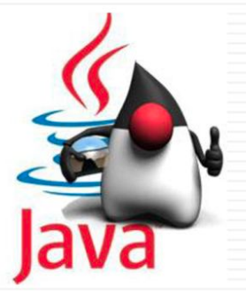
Java
Entorno de ejecución
Aunque aún carecemos del conocimiento del lenguaje, podemos iniciar con un sencillo programa en Java que servirá para conocer el procedimiento general que se debe seguir para crear, compilar y ejecutar programas Java.

Slide 21
Java
Entorno de ejecución
Utilizando cualquier editor de texto procedemos a capturar el código (teniendo en cuenta que Java es sensitivo a mayúsculas y minúsculas)
public class HolaMundo {
public static void main(String[ ] args) {
System.out.println("Hola Mundo’);
}
}
Después procedemos a guardar este programa en un archivo de texto llamado HolaMundo.java (el nombre del archivo debe ser el mismo que el de la clase).

Slide 22
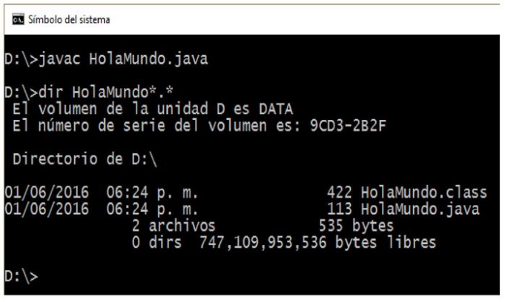
Java
Entorno de ejecución
La compilación de un archivo de código fuente .java se realiza a través del comando javac del JDK

Slide 23
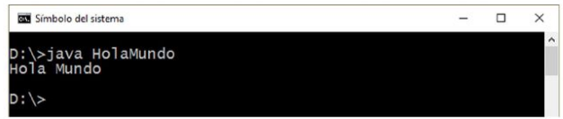
Java
Entorno de ejecución
Para ejecutar el programa (una vez compilado
correctamente), se utiliza el comando java seguido
del nombre de la clase que contiene el método main().
La llamada al comando java insta a la máquina
virtual a buscar en la clase indicada un método
llamado main( ) y procede a su ejecución.

Slide 24
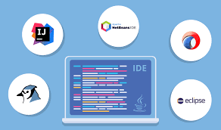
Java
IDE
Un IDE (Integrated Development Environment) es una
aplicación que facilita el desarrollo de aplicaciones
en algún lenguaje de programación.

Slide 25
Java
IDE
Un IDE es una interfaz gráfica de usuario diseñada para ayudar a los desarrolladores proporcionando todas las herramientas necesarias para la codificación, compilación, depuración y ejecución.
En el mercado existen diversos tipos de IDE, cada uno con características propias, empero, una constante es que permiten manejar las etapas para generar un programa dependiendo del tipo de lenguaje utilizado.

Slide 26
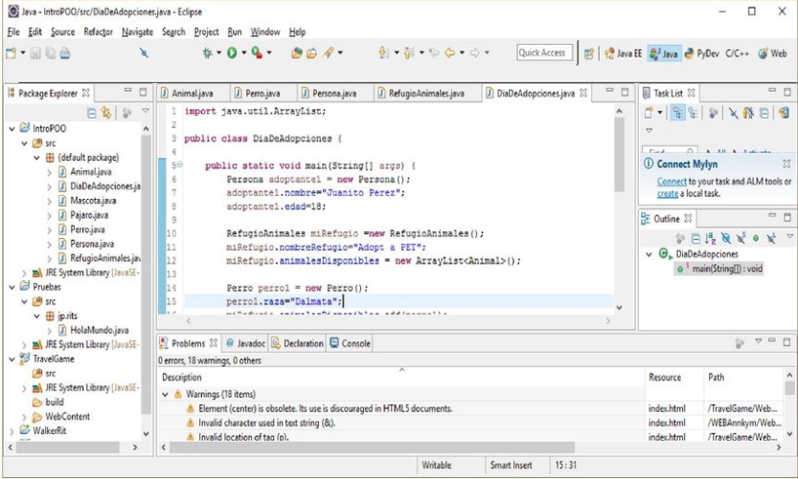
Java
Eclipse

Slide 27
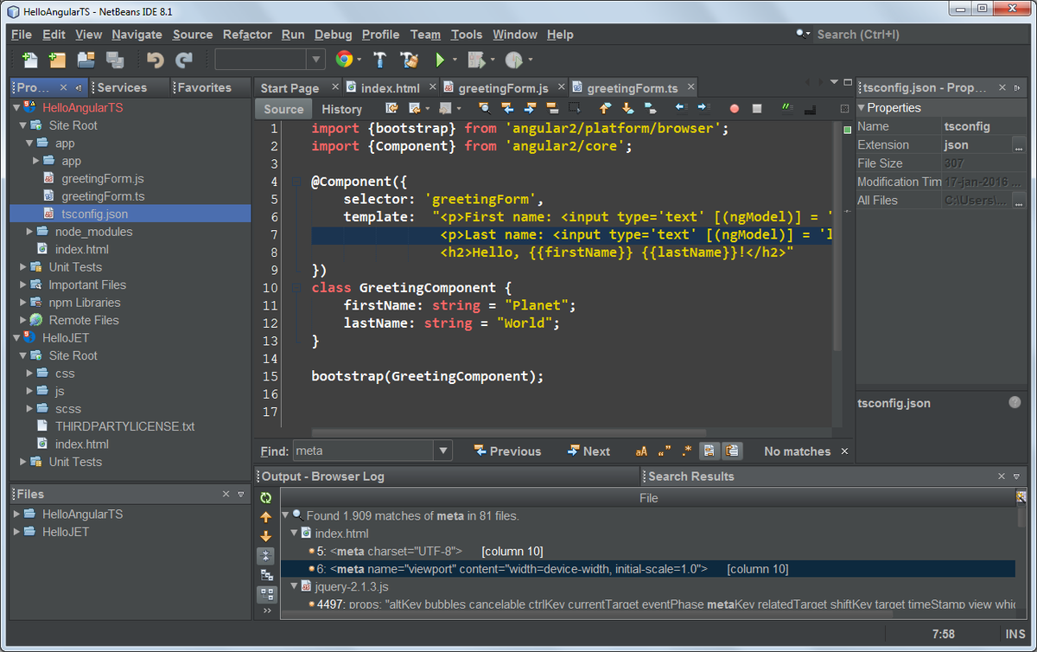
Java
NetBeans

Slide 28
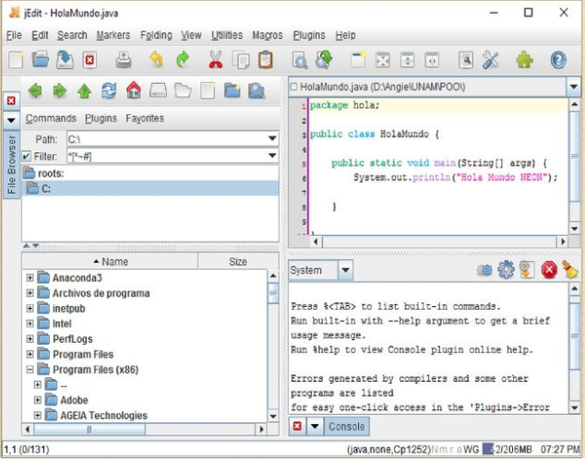
Java
jEdit

Slide 29
Java
Estructura de un programa
Todo programa Java debe estar escrito en una o varias clases, dentro de las cuales se podrá hacer uso del amplio conjunto de paquetes y clases pre-diseñadas.

Slide 30
Java
Programación
La sintaxis de Java es muy parecida a la de C y C++, por ejemplo, las sentencias finalizan con ; , los bloques de instrucciones se delimitan con llaves { y }, etc.
Una de las principales características de Java es que es un lenguaje totalmente orientado a objetos.
Como tal, todo programa Java debe estar escrito en una o varias clases, dentro de las cuales se podrá hacer uso del amplio conjunto de paquetes y clases pre-diseñadas.

Slide 31
Java
Programación
Un programa en Java, consta de una clase principal (que contiene el método main) y algunas clases de usuario (las específicas de la aplicación que se está desarrollando) que son utilizadas por el programa o clase principal.
La clase principal debe ser declarada con el modificador de acceso public y la _ palabra reservada class, seguida del nombre de la clase iniciando con mayúscula.

Slide 32
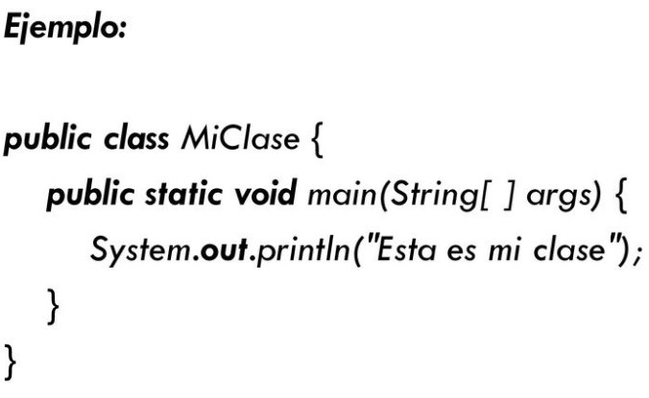
Java
Ejemplo

Slide 33
Java
Programación
Un archivo fuente (*.java) puede contener mds de una clase, pero sólo una puede ser public.
El nombre del archivo fuente debe coincidir con el de la clase public (con la extensión *.java).
El nombre del archivo tiene que ser exactamente el mismo
que el de la clase.
Es importante que coincidan mayusculas y minUsculas ya que MiClase.java y miclase.java serian clases diferentes para Java.

Slide 34
Java
Programación
Una de las primeras cosas que hay que tener en cuenta es que Java es un lenguaje sensitivo a mayúsculas /minúsculas.
El compilador Java hace distinción entre mayúsculas y minúsculas, esta distinción no solo se aplica a palabras reservadas del lenguaje sino también a nombres de variables y métodos.

Slide 35
Java
El método main
En la clase principal debe existir una función o método estático llamado main cuyo formato debe ser:
public static void main(String[ ] args)

Slide 36
Java
El método main
El método main es el punto de arranque de un programa Java, cuando se invoca al comando java desde la línea de comandos, la JVM busca en la clase indicada un método estático llamado main con el formato indicado.
Dentro del código de main pueden crearse objetos de otras clases e invocar sus métodos, en general, se puede incluir cualquier tipo de lógica que respete la sintaxis y estructura de java.

Slide 37
Java
Comentarios
Los comentarios son muy útiles para poder entender el código utilizado, facilitando de ese modo futuras revisiones y correcciones.
Además permite que cualquier persona distinta al programador original pueda comprender el código escrito de una forma más rápida.

Slide 38
Java
Comentarios
En Java existen tres tipos de comentarios:
Comentarios de una sola línea.
// Esta es una línea comentada.
Comentarios de bloques.
/* Aquí empieza el bloque comentado
y aquí acaba */
Comentarios de documentación (JavaDoc).
/** Los comentarios de documentación se realizan de este modo */

Slide 39
Java
Identificadores
En Java los identificadores comienzan por una letra del alfabeto inglés, un subrayado _ o el símbolo de dólar $.
Los siguientes caracteres del identificador pueden ser letras o dígitos.
No se debe nunca iniciar con un dígito.
No hay un límite en lo concerniente al número de caracteres que pueden tener los identificadores.

Slide 40
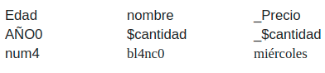
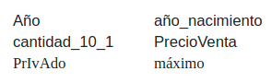
Java
Identificadores

Slide 41
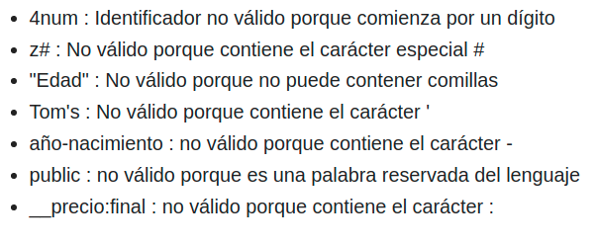
Java
Identificadores

Slide 42
Java
Reglas
Las reglas del lenguaje respecto a los nombres de variables son muy amplias y permiten mucha libertad al programador, pero es habitual seguir ciertas normas que facilitan la lectura y el mantenimiento de los programas.
En Java es habitual utilizar nombres con minúsculas, con las excepciones que se indican en los puntos siguientes:

Slide 43
Java
Reglas
Los nombres de clases e interfaces comienzan siempre por mayúscula.
Cuando un nombre consta de varias palabras es habitual poner una a continuación de otra, poniendo con mayúscula la primera letra de la palabra que sigue (CammelCase).

Slide 44
Java
Reglas
Los nombres de objetos, métodos, variables miembro y variables locales de los métodos, comienzan siempre por minúscula.
Los nombres de las variables finales, es decir de las constantes, se definen siempre con mayúsculas.

Slide 45
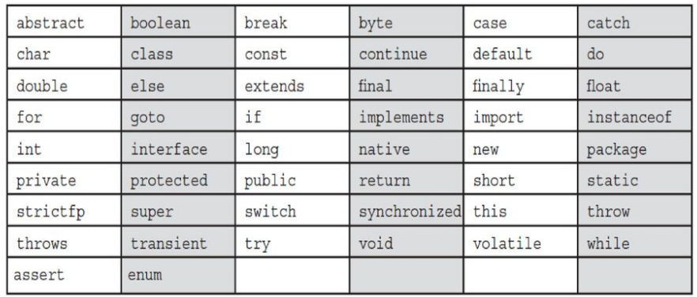
Java
Palabras Reservadas

Slide 46
Java
Tipos de datos
En Java existen dos grupos de datos :
Tipos primitivos
Tipos referencia

Slide 47
Java
Tipos de dato Primitivos
Se llaman tipos primitivos a aquellos datos sencillos que contienen los tipos de información más habituales:
Valores booleanos
Caracteres
Valores numéricos: enteros o de punto flotante

Slide 48
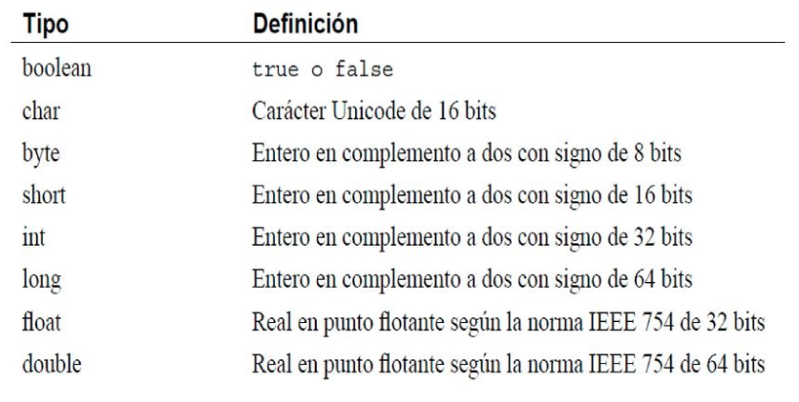
Java
Tipos de dato Primitivos

Slide 49
Java
Tipos de dato Referencia
Los tipos de dato referencia representan datos compuestos o estructuras, es decir, referencias a objetos.
Estos tipos de dato almacenan las direcciones de memoria y no el valor en sí (similares a los apuntadores en C).
Una referencia a un objeto es la dirección de un área en memoria destinada a representar ese objeto.

Slide 50
Java
Variables
Una variable es un nombre que contiene un valor que puede cambiar a lo largo del programa.
De acuerdo con el tipo de información que contienen, en Java hay dos tipos principales de variables:
Variables de tipos primitivos
Variables referencia

Slide 51
Java
Variables
Desde el punto de vista del papel o misión en el programa, las variables pueden ser:
Variables miembro de una clase: Se definen en una clase, fuera de cualquier método; pueden ser tipos primitivos o referencias.
Variables locales: Se definen dentro de un método o más en general dentro de cualquier bloque entre llaves { }. Se crean en el interior del bloque y se destruyen al finalizar dicho bloque.

Slide 52
Java
Variables
Una variable se define especificando el tipo y el nombre de dicha variable.
Estas variables pueden ser tanto de tipos primitivos como referencias a objetos de alguna clase perteneciente al API de Java o generada por el usuario.
tipoDeDato nombreVariable;

Slide 53
Java
Variables
Si no se especifica un valor en su declaración, las variables primitivas se inicializan a cero (salvo boolean y char, que se inicializan a false y '\0’).
Análogamente las variables de tipo referencia son inicializadas por defecto a un valor especial: null.

Slide 54
Java
Arreglos
Un tipo particular de referencias son los arrays o arreglos, sean éstos de variables primitivas (por ejemplo de enteros) o de objetos.
En la declaración de una referencia de tipo array hay que incluir los corchetes [ ].
Ejemplo:
int [ ] vector;
vector = new int[10];
MyClass [ ] lista=new MyClass[5];

Slide 55
Java
Constantes
Una constante es una variable cuyo valor no puede ser modificado.
Para definir una constante en Java se utiliza la palabra reservada final, delante de la declaración del tipo, de la siguiente manera:
final tipoDato nombreDeConstante = valor;
Ejemplo:
final double PI = 3.1416;

Slide 56
Java
Entrada y Salida por consola
Una de las operaciones más habituales que tiene que realizar un programa es intercambiar datos con el exterior.
Para ello el API de Java incluye una serie de clases que permiten gestionar la entrada y salida de datos en un programa, independientemente de los dispositivos utilizados para el envío/recepción de datos.

Slide 57
Java
Salida por consola
Para el envío de datos al exterior se utiliza un flujo de datos de impresión o print stream.
Esto se logra usando la siguiente expresión:
System.out.println(“Mi mensaje”);

Slide 58
Java
Entrada por consola
Para la recepción o lectura de datos desde el exterior se utiliza un flujo de datos de entrada o input stream.
Scanner sc = new Scanner (System.in);
String s = sc.next(); //Para cadenas
int x = sc.nextInt(); //Para enteros
float y = sc.nextFloat(); //Para enteros

Slide 59
Java
Entrada por consola
Para usar la clase Scanner se debe incluir al inicio del archivo la siguiente línea:
import java.util.Scanner;
Al finalizar su uso es una buena práctica cerrar el flujo usando el método close.
sc.close( );

Slide 60

Java
¡A practicar!

